Slide 1
Poziv na dodjelu bespovratnih sredstava C1.6. R1-I1 Regionalna diversifikacija i specijalizacija hrvatskog turizma kroz ulaganja u razvoj turističkih proizvoda visoke dodane vrijednosti

Slide 2
1. Predmet poziva
a. Razvoj te zelena i digitalna tranzicija javne turističke infrastrukture u turistički slabije razvijenim područjima, koja će doprinijeti povećanju atraktivnosti destinacija za koje već postoji potražnja turista s potencijalom za razvoj posebnih oblika turizma, koji mogu generirati višu dodanu vrijednost.
b. Ulaganja usmjerena na prilagodbu, odnosno zelenu i digitalnu tranziciju postojeće javne turističke infrastrukture u područjima s najvišim indeksom turističke razvijenosti, s ciljem povećanja njezine kvalitete, smanjenja utjecaja na okoliš te održivog upravljanja destinacijom i smanjenja prekomjernog turizma.

Slide 3
Ulaganja u okviru ovog Poziva ovisit će o indeksu turističke razvijenosti na način da će se primarno ulagati u slabije razvijena turistička područja izvan glavnih turističkih i obalnih područja.
U sklopu ove investicije, ulaganja se odnose na razvoj i/ili prilagodbu sljedeće javne turističke infrastrukture:
Grupa 1. Posjetiteljska infrastruktura,
Grupa 2. Infrastruktura aktivnog turizma,
Grupa 3. Infrastruktura u funkciji razvoja lječilišnog i wellness turizma.

Slide 4
2. Svrha (cilj) poziva
Cilj ovog poziva je razvoj i/ili prilagodba javne turističke infrastrukture u Republici Hrvatskoj koji mogu potaknuti:
-oporavak i otpornost turističkog sektora kroz javna ulaganja u povećanje atraktivnosti slabije razvijenih turističkih destinacija čime će se doprinijeti i smanjenju prekomjernog turizma u najrazvijenijim turističkim područjima te podizanje kvalitete destinacije i omogućavanje produžetka sezone, kao i „raspršivanja“ prevelike koncentracije turista,
-poticanje održivih oblika turizma,
-razvoj i/ili prilagodba javne turističke infrastrukture u skladu s EU standardima zaštite okoliša koja doprinosi i zelenoj tranziciji turističkih proizvoda.

Slide 5
Podrškom ulaganjima u zelenu i digitalnu tranziciju te unaprjeđenjem javne turističke infrastrukture planira se potaknuti održivi razvoj turizma tijekom cijele godine, povećati raznovrsnost turističke ponude na manje razvijenim turističkim odredištima, smanjiti prekomjerni turizam u najrazvijenijim turističkim područjima te potaknuti gospodarski oporavak i zapošljavanje lokalnog stanovništva, što će pozitivno utjecati na smanjenje regionalnih neujednačenosti te demografsku revitalizaciju.
Za potrebe praćenja postignuća projekta, prijavitelj je obvezan na razini projektnog prijedloga navesti konkretne vrijednosti za one pokazatelje (minimalno za jedan pokazatelj) koje će ostvariti provedbom projekta.
U slučaju da Korisnik ne ostvari planiranu razinu pokazatelja navedenih u projektnom prijedlogu, NT ima pravo od korisnika zatražiti izvršenje povrata sredstava.

Slide 6
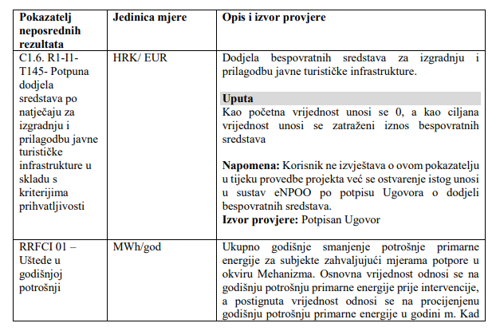

Slide 7
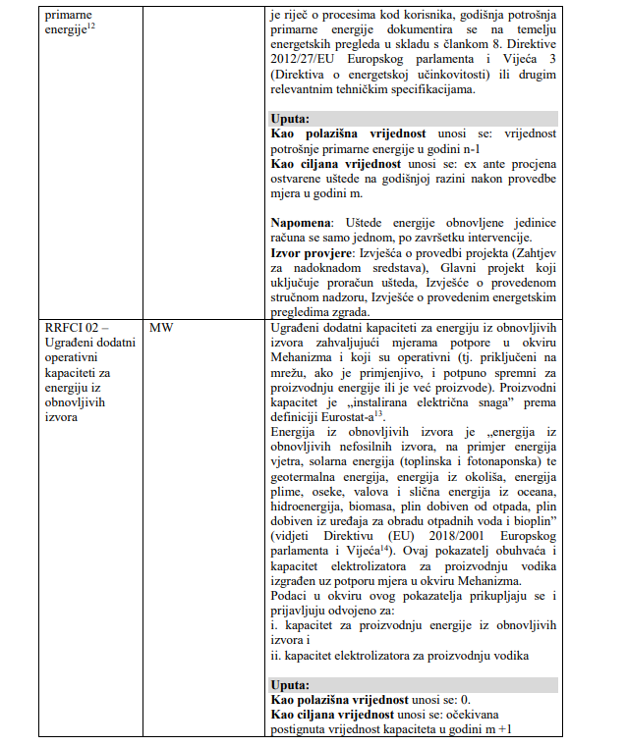

Slide 8
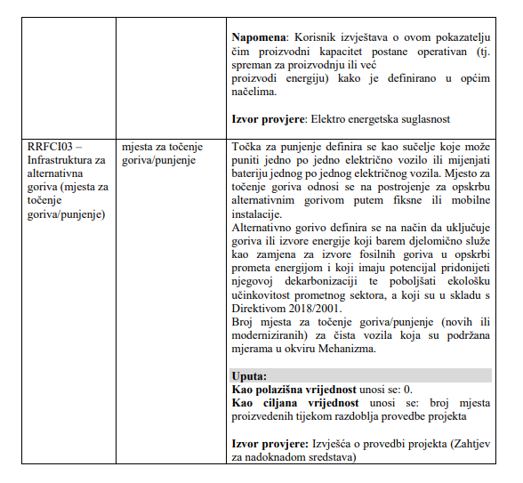

Slide 9
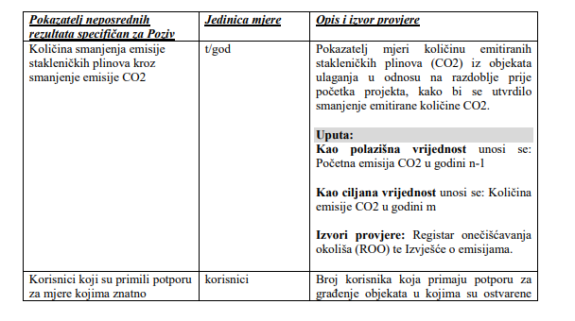

Slide 10
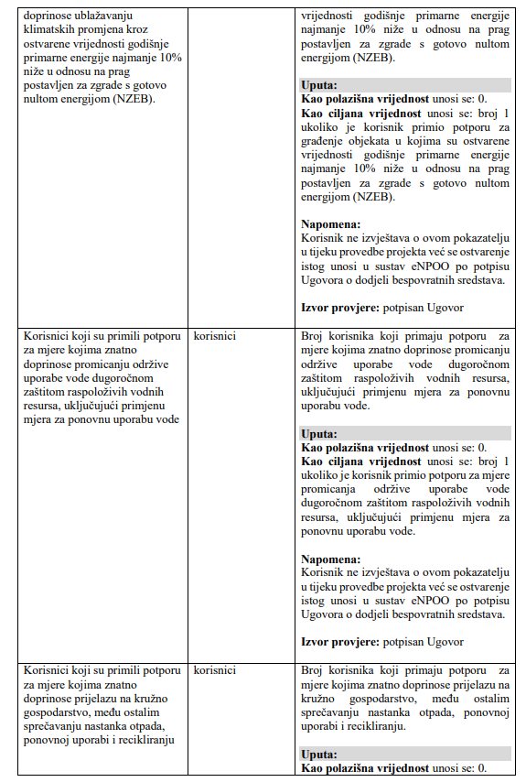

Slide 11
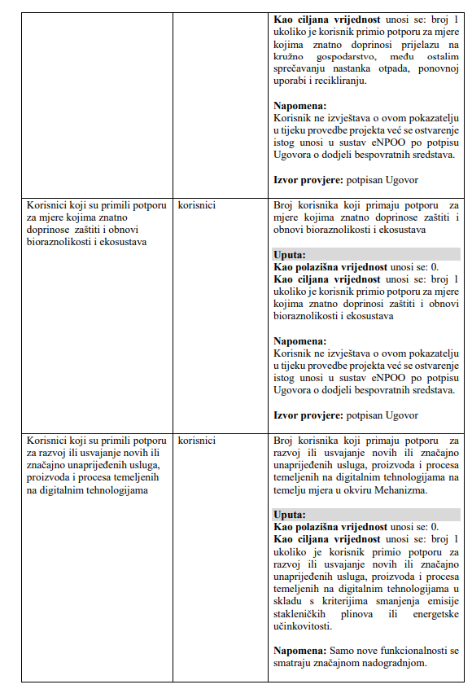

Slide 12
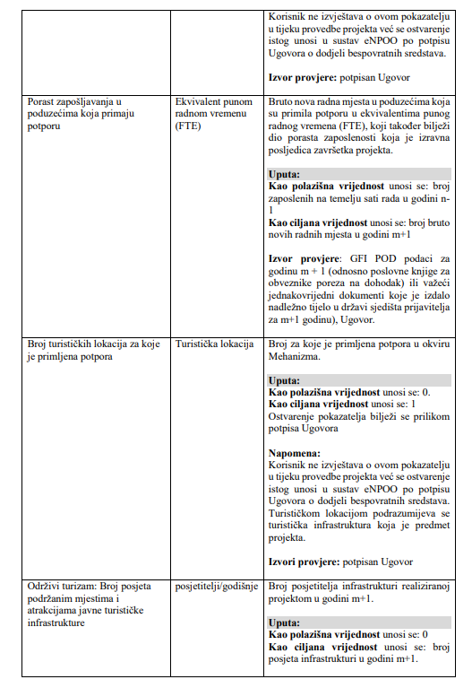

Slide 13
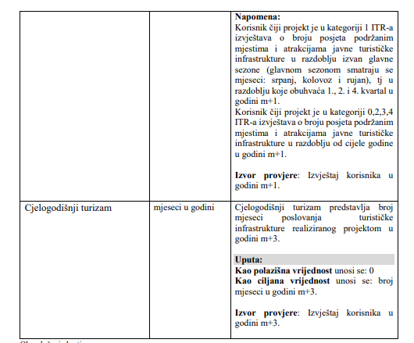

Slide 14
Bespovratna sredstva dodjeljivat će se putem otvorenog postupka dodjele u modalitetu privremenog poziva.
Ukupan raspoloživ iznos bespovratnih sredstava za dodjelu u okviru ovog Poziva je 930.000.000,00 HRK, a osiguran je u Državnom proračunu RH iz Fonda za oporavak i otpornost.
Ulaganja u okviru ovog Poziva ovisit će o indeksu turističke razvijenosti na način da će se primarno ulagati u slabije razvijena turistička područja izvan glavnih turističkih i obalnih područja.
Sredstva koja će se dodijeliti projektima u glavnim turističkim i obalnim područjima, prema indeksu turističke razvijenosti 2020., mogu biti namijenjena ulaganjima u unaprjeđenje postojeće turističke infrastrukture, i to u najvišem iznosu do 223.200.000,00 HRK.
Zadržava se pravo ne dodijeliti sva raspoloživa sredstva u okviru ovog Poziva.

Slide 15
Grupa 1. Posjetiteljska infrastruktura
Ukupno raspoloživi iznos bespovratnih sredstava za dodjelu u okviru ove grupe iznosi 185.000.000,00 HRK.
Iznos sufinanciranja je 100% prihvatljivih troškova za projekte koji ne sadrže državnu potporu.
Najniži, odnosno najviši iznos bespovratnih sredstava koji se može dodijeliti pojedinom projektu iznosi:
- najniži iznos 8.000.000,00 HRK
- najviši iznos 50.000.000,00 HRK

Slide 16
Grupa 1. Posjetiteljska infrastruktura obuhvaća:
Infrastrukturu u funkciji valorizacije kulturne baštine destinacije:
dvorce, utvrde, kurije i druge objekte kulturne baštine pod pojedinačnom zaštitom;
centre za posjetitelje i interpretacijske centre za interpretaciju materijalne i nematerijalne kulturne baštine;
smještajne kapacitete ukoliko su dio sveobuhvatnog projekta, koji uključuje i drugu navedenu infrastrukturu.
Infrastrukturu u funkciji valorizacije gastronomske i enološke te ostale ponude destinacije:
centre za posjetitelje i interpretacijske centre sa svim potrebnim sadržajima i pratećom infrastrukturom;
Infrastrukturu u funkciji valorizacije prirodne baštine destinacije:
centre za posjetitelje i interpretacijske centre, uređenje prostora za održavanje edukativnih programa i radionica, multifunkcionalne dvorane i sl.;

Slide 17
prirodna kupališta uz rijeke i jezera s pripadajućom infrastrukturom (pristup, parkiralište, sanitarni čvorovi, kabine za presvlačenje i sl.);
atrakcije na otvorenom („nebeske“ šetnice, skycab, viseći mostovi, stakleni tobogani, staklene stepenice i sl.);
hotele i kampovi kategorizirane s minimalno 3* ;
hostele i kamp odmorišta u funkciji valorizacije prirodne baštine destinacije;
vozila (mini buseva i sl.) i plovila bez motora s unutarnjim izgaranjem namijenjenih za prijevoz posjetitelja namijenjenih za prijevoz posjetitelja prirodne baštine;
šetnice, tematske staze, pješačke trekking staze te staze dugog hodanja.

Slide 18
Grupa 2. Infrastruktura aktivnog turizma
Ukupno raspoloživi iznos bespovratnih sredstava za dodjelu u okviru ove grupe iznosi 280.000.000,00 HRK.
Iznos sufinanciranja je 100% prihvatljivih troškova za projekte koji ne sadrže državnu potporu.
Najniži, odnosno najviši iznos bespovratnih sredstava koji se može dodijeliti pojedinom projektu iznosi:
- najniži iznos 7.000.000,00 HRK
- najviši iznos 50.000.000,00 HRK

Slide 19
Grupa 2. Infrastruktura aktivnog turizma obuhvaća:
sportsko – rekreacijsku infrastrukturu u funkciji turizma; sportske terene (odbojka, rukomet, košarka, nogomet, tenis i sl.), sportske dvorane, atletske staze, multifunkcionalna sportska igrališta, vježbališta na otvorenom (fitness street workout parkovi), skate i bike parkove, mini golf igrališta, adrenalinske parkove, biciklističke staze s pratećom infrastrukturom (odmorišta, vidikovci), konjičke staze, klizališta, sanjkališta, prateća infrastrukture za adrenalinske sportove, stijene za penjanje i sl.;
planinarske objekte (domovi, kuće, skloništa);
bazene primarno namijenjenih domaćim turistima;
Dodatno kao dio projekta aktivnog turizma:
hotele i kampove, kategorizirane s minimalno 3*;
hostele ili kamp odmorišta;
planinarske putove i vidikovce uz planinarske putove.

Slide 20
Grupa 3. Infrastruktura u funkciji razvoja lječilišnog i wellness turizma
Ukupno raspoloživi iznos bespovratnih sredstava za dodjelu u okviru ove grupe iznosi 465.000.000,00 HRK.
Iznos sufinanciranja je 100% prihvatljivih troškova za projekte koji ne sadrže državnu potporu.
Najniži, odnosno najviši iznos bespovratnih sredstava koji se može dodijeliti pojedinom projektu iznosi:
- najniži iznos 9.000.000,00 HRK
- najviši iznos 130.000.000,00 HRK
Kod projekata koji sadrže element državne potpore, najviši iznos bespovratnih sredstava koja se mogu dodijeliti ne može prijeći maksimalni mogući iznos potpore sukladno Programu dodjele potpora.

Slide 21
Grupa 3. Infrastruktura u funkciji razvoja lječilišnog i wellness turizma obuhvaća:
smještajne kapacitete termalnih/talaso lječilišta i /ili specijalnih bolnica koji će po završetku investicije ispuniti minimalne uvjete i uvjete za kategoriju 3, 4 ili 5* jedne od vrsta ugostiteljskih objekata iz skupine hoteli (osim ugostiteljskih objekata vrste: turističko naselje, pansion i integralni (udruženi) hotel);
popratne sadržaje kao što su ugostiteljski, wellness, zabavni, sportski i rekreativni sadržaji;
termalne bazene s popratnim sadržajima.

Slide 22
3. Pravila poziva
3.1. Prihvatljivost prijavitelja
Prihvatljivi prijavitelji su:
Grupa 1.
POSJETITELJSKA INFRASTRUKTURA
a. Jedinice područne (regionalne) samouprave
b. Jedinice lokalne samouprave
c. Javne ustanove
d. Trgovačka društva u javnom vlasništvu
Grupa 2.
INFRASTRUKTURA AKTIVNOG TURIZMA
a. Jedinice područne (regionalne) samouprave
b. Jedinice lokalne samouprave
c. Javne ustanove za upravljanje zaštićenim područjima i područjima ekološke mreže
d. Javne ustanove registrirane za obavljanje sportske djelatnosti za upravljanje i održavanje sportskim građevinama
e. Trgovačka društva u javnom vlasništvu

Slide 23
Grupa 3.
INFRASTRUKTURA U FUNKCIJI RAZVOJA LJEČILIŠNOG I WELLNESS TURIZMA
a. Jedinice područne (regionalne) samouprave
b. Jedinice lokalne samouprave
c. Zdravstvena ustanova: specijalna bolnica i lječilište koje je registrirano za zdravstveni turizam i/ili pružanje zdravstvenih usluga u turizmu i/ili usluga zdravstvenog turizma
d. Trgovačka društva u javnom vlasništvu
Prijavitelj mora ispunjavati u trenutku prijave projektnog prijedloga i tijekom provedbe projekta sljedeće uvjete:
Da je pravna osoba upisana u odgovarajući registar
U trenutku prijave nije niti u jednoj situaciji isključenja

Slide 24
3.2. Prihvatljivost partnera i formiranje partnerstva
Prijavitelj može prijaviti i provoditi projekt samostalno ili u partnerstvu.
Prihvatljivi partneri su:
a. Jedinica područne (regionalne) samouprave,
b. Jedinica lokalne samouprave,
c. Turistička zajednica,
d. Javna ustanova,
e. Trgovačko društvo u javnom vlasništvu,
f. Znanstvena organizacija,
g. Vjerska zajednica,
h. Udruga,
i. Privatni partner u ugovornom javno-privatnom partnerstvu sukladno Zakonu o javno-privatnom partnerstvu (NN 78/12, 152/14, 114/18) upisanom u Registar ugovora javno-privatnog partnerstva

Slide 25
Izbor svakog partnera te opis uloge i doprinosa rezultatima provedbe projektnog prijedloga moraju biti jasno opisani i obrazloženi u dokumentaciji projektnog prijedloga temeljem najmanje jednog od sljedećih kriterija:
- partner posjeduje potrebna specifična znanja i vještine u područjima djelovanja za aktivnosti za koje je nadležan
- posjeduje odgovarajuće iskustvo rada u područjima djelovanja za aktivnosti za koje je nadležan
- posjeduje odgovarajuće kapacitete za provedbu aktivnosti (administrativne, financijske, tehničke)
- jedinstveno i nedvojbeno pridonosi uspješnoj provedbi projekta i ostvarivanju njegovih ciljeva

Slide 26
3.3. Broj projektnih prijedloga
Prijavitelj po Pozivu može podnijeti najviše 3 projektna prijedloga, s napomenom da se pojedinom korisniku može odobriti financiranje samo jednog projekta te se isti troškovi ni u kakvim okolnostima ne smiju dvaput financirati iz proračuna Unije. Također, trošak koji je financiran iz nacionalnih javnih izvora ne može biti financiran iz proračuna Unije i obrnuto.
U slučaju da oba projekta istog prijavitelja ostvaruju uvjete za financiranje, odobrit će se financiranje samo jednog projekta sukladno sljedećim pravilima:
- ukoliko se radi o projektima iz iste grupe, financirat će se projekt koji je bolje rangiran
- ukoliko se radi o projektima iz različitih grupa, financirat će se projekt koji ostvaruje pravo na veća bespovratna sredstva.

Slide 27
3.4. Prihvatljivost projekta
1. Projekt je u skladu s predmetom i svrhom Poziva te doprinosi obaveznim pokazateljima Poziva;
2. Projekt se provodi u potpunosti na teritoriju RH;
3. Projekt sadrži najmanje jednu obaveznu aktivnost;
4. Aktivnosti projekta odvijaju se u prihvatljivom sektoru i u skladu su sa prihvatljivim aktivnostima ovog Poziva;
5. Zemljište i nekretnina mora biti u vlasništvu prijavitelja/partnera;
6. U slučaju projekta koji primaju državne potpore koje moraju imati učinak poticaja, provedba projekta ne smije započeti prije predaje projektnog prijedloga;

Slide 28
7. Projekt ne smije završiti prije potpisa Ugovora o dodjeli bespovratnih sredstava;
8. Trajanje razdoblja provedbe projekta nije dulje od 30.06.2025. godine;
9. Projekt u trenutku podnošenja projektnog prijedloga nije fizički niti financijski završen;
10. Projekt ne uključuje aktivnosti namijenjene: primarnoj proizvodnji poljoprivrednih proizvoda, ribarstvu i akvakulturi, proizvodnji, duhanskoj industriji, kasinima, igrama na sreću, poslovanju nekretninama, financijskim djelatnostima, djelatnostima socijalne skrbi, obrambenih proizvoda;
11. Projekt je u skladu s odredbama svih relevantnih nacionalnih zakonodavnih akata;
12. Projekt udovoljava svim zahtjevima povezanima s pravilima dodjele državnih potpora;
13. Projektni prijedlog u kojem nisu prijavljeni elementi državne potpore je u skladu s odredbama Poziva kojima je isto uređeno te je u skladu s uvjetima koje projekt mora zadovoljiti da ne predstavlja državnu potporu;

Slide 29
14. Projekt se na način opisan u projektnom prijedlogu ne bi mogao provesti bez potpore iz Nacionalnog plana za oporavak i otpornost;
15. Projekt poštuje načelo nekumulativnosti, odnosno ne predstavlja dvostruko financiranje;
16. Projekt je spreman za početak provedbe aktivnosti projekta;
17. Iznos traženih bespovratnih sredstava za projekt u okviru je propisanog najmanjeg i najvećeg dopuštenog iznosa bespovratnih sredstava za financiranje prihvatljivih izdataka;
18. Projekt je u skladu s horizontalnim EU i nacionalnim politikama o održivom razvoju, zaštiti okoliša, gospodarenju otpada i zaštiti prirode te politikama ravnopravnosti spolova, nediskriminaciji i pristupačnosti za osobe s invaliditetom;
19. Prijavitelj mora dostaviti odgovarajući akt izdan prema zakonskim propisima kojima se regulira gradnja građevina;

Slide 30
20. Za projekt ulaganja u plovila i plutajuće objekte prijavitelj mora dostaviti Pismo odobrenja od strane Hrvatskog registra brodova kao dokaz sukladnosti projektnog prijedloga;
21. Za projekt koji uključuje gradnju prijavitelj mora prije predaje projektne prijave, ishoditi i dostaviti odgovarajuće rješenje odnosno mišljenje nadležnog tijela da za zahvat nije potrebno provesti postupak ocjene o potrebi procjene utjecaja na okoliš;
22. Za projekte za koje je proveden postupak ocjene o potrebi procjene utjecaja zahvata na okoliš, potrebno je ishoditi Mišljenje nadležnog tijela;
23. Projekt mora ostvariti doprinos zelenoj i/ili digitalnoj tranziciji te biti u skladu s Nacionalnom razvojnom strategijom, Zelenim planom za Europu i Smjernicama za izradu Strategije razvoja održivog turizma do 2030.;
24. Rezultati ulaganja se moraju zadržati na mjestu ulaganja najmanje 5 godina od dana završnog plaćanja;

Slide 31
25. Za regionalne potpore dodijeljene projektima koji se odnose na diversifikaciju djelatnosti postojeće poslovne jedinice prihvatljivi troškovi moraju premašivati najmanje 200% knjigovodstvene vrijednosti imovine koja se ponovno upotrebljava;
26. Regionalne potpore za ulaganja u diversifikaciju djelatnosti postojeće poslovne jedinice u području koje ispunjava uvjete iz članaka 107. stavka 3. točke c) UFEU mogu se dodijeliti isključivo MSP-ovima;
27. Projekt ulaganja u kategoriji ITR-a 1 ne smije dovesti do gradnje nove turističke infrastrukture niti do povećanja prihvatnih i/ili smještajnih kapaciteta postojeće turističke infrastrukture;
28. Projekt zdravstvenih ustanova koje pružaju usluge u zdravstvenom turizmu koji sadrži ulaganja u ugostiteljski objekt za smještaj mora imati obavezni sadržaj ugostiteljskog objekta za smještaj u korisnoj površini objekta veći od 50 % u odnosu na neobavezni sadržaj ugostiteljskog objekta za smještaj;
29. Projekt ulaganja u ugostiteljske objekte za smještaj koji se razvrstavaju u kategorije moraju biti najmanje 3 zvjezdice;

Slide 32
30. Projekt ulaganja u Posjetiteljsku infrastrukturu u funkciji valorizacije gastronomske i enološke te ostale ponude destinacije mora sadržavati barem jedan od navedenih ugostiteljskih objekata, restorani, barovi ili objekti jednostavnih usluga za posluživanje hrane;
31. Projekt u kojem prijavitelj ima partnere, zatražena bespovratna sredstva u trenutku podnošenja projektnog prijedloga za zbroj aktivnosti partnera (TZ, Znanstvena organizacija, Vjerska zajednica, Udruga) moraju biti jednaka ili manja od 20% ukupno zatraženog iznosa bespovratnih sredstava;
32. Projektnom prijavom je dokazana održivost projekta najmanje u razdoblju od 5 godina od završetka plaćanja;
33. U vezi s rješavanjem rizika povezanih s načelom DNSH (Do No Significant Harm) potrebno je zadovoljiti sljedeće:
-sva ulaganja u ovom Pozivu moraju doprinijeti značajno minimalno jednom od okolišnih ciljeva Uredbe
-prijavitelj dokazuje ispunjenje minimalnih kriterija DNSH načela za okolišne ciljeve kako slijedi:

Slide 33
Cilj 1. Ublažavanje klimatskih promjena:
Minimalni uvjet za rekonstrukciju i obnovu postojeće turističke infrastrukture zahtjeva postizanje standarda s minimalno 30% uštede energije (MWh/godina) i /ili 30% stakleničkih plinova (izraženo kao CO2 t/godina)
Minimalni uvjet prilikom gradnje novih zgrada javne turističke infrastrukture je poštivati standard za zgrade gotovo nulte energije (nZEB)
Cilj 2. Prilagodba klimatskim promjenama:
Minimalni uvjet za odabir projekta je da je projekt pripremljen za prilagodbu klimatskim promjenama te da je tijekom cijelog životnog ciklusa osigurana njegova klimatska otpornost kako ne bi dovela do povećanih nepovoljnih utjecaja klimatskih promjena na prirodu ili ljude
Cilj 3. Održiva uporaba i zaštita voda i morskih resursa:
Minimalni uvjet za odabir projekta je održiva uporaba i zaštita voda i mora te ukoliko je primjenjivo planirati/provesti mjere ublažavanja kako bi se osiguralo da ne dođe do značajnih učinaka na vodene i morske resurse
Svi instalirani uređaju za vodu moraju biti svrstani u prva 2 razreda potrošnje vode EU vodne oznake EU Water Label
Cilj 4. Kružno gospodarstvo:
Minimalni uvjet za odabir projekta je da projekt mora implementirati prakse kružnog gospodarstva u gospodarenju građevinskim otpadom kako bi najmanje 70% neopasnog građevinskog otpada i otpada od rušenja nastalog na gradilištu bilo pripremljeno za ponovnu uporabu

Slide 34
Cilj 5. Prevencija i kontrola onečišćenja zraka, vode ili tla:
Za infrastrukturne projekte kapitalnih radova obnove zgrada ili novogradnje koji uključuju građenje prijavitelj mora minimalno zadovoljiti uvjet da projekt neće dovesti do značajnog povećanja emisija onečišćujućih tvari u zrak, vodu ili tlo
Prijavitelj koji planira provesti obnovu postojeće turističke infrastrukture morat će prilikom prijave projekta osigurati dokaz da građevinski dijelovi i materijali korišteni u zgradi emitiraju manje od 0,06 mg formaldehida po m3 materijala
Za nove zgrade i rekonstrukcije/obnove prijavitelj je dužan prilikom prijave projekta osigurati dokaz da građevinski dijelovi i materijali koji se koriste ne sadrže azbest
Cilj 6. Zaštita i obnova biološke raznolikosti ekosustava:
Za građevinske projekte i zahvate/operacije smještene u/ili blizini te koja će vjerojatno utjecati na područja osjetljiva na biološku raznolikost, minimalni uvjet je zaštititi biološku raznolikost i ekosustave te će se za projekte i zahvate/operacije zahtijevati sljedeće:
-rješenje o prihvatljivosti zahvata za okoliš
-da sve potrebne mjere ublažavanja postoje kako bi se smanjili utjecaji na vrste i stanište
-da postoji i primjenjuje se prikladno dizajniran i dugoročan program praćenja i ocjene bio raznolikosti

Slide 35
3.5. Prihvatljive aktivnosti projekta
Obavezne aktivnosti
Projekt mora sadržavati najmanje jednu obaveznu aktivnost:
- građenje infrastrukture
- opremanje infrastrukture
Druge kategorije aktivnosti povezane s obaveznim aktivnostima – sve Grupe u Pozivu
-aktivnost ulaganja u postizanje više razine energetske učinkovitosti
-ulaganja u poticanje obnovljivih izvora energije
-opremanje objekata koje rezultira učinkovitijem korištenju resursa, smanjenju utroška energije i vode, smanjenju emisija CO2 ili smanjenjem nastanka otpada
-uvođenje zelenih tehnologija i poslovnih modela koji doprinose zelenoj tranziciji
-uvođenje rješenja koje se odnose na smanjenje otpada od hrane u lancu od dobavljača do krajnjeg potrošača
-uvođenje rješenja koje se odnosi na smanjenje korištenja plastike

Slide 36
Horizontalne aktivnosti povezane s obaveznim aktivnostima – sve Grupe u Pozivu
-ulaganja u održivu mobilnost
-uvođenje informatičko-komunikacijskih rješenja
-aktivnosti edukacije djelatnika vezanih uz usvajanje tehnologija financiranih projektom
-aktivnosti informiranja i vidljivosti projekta
-aktivnosti promocije i marketinga infrastrukture u funkciji destinacije
Neobavezne aktivnosti povezane s obaveznim aktivnostima – sve Grupe u Pozivu
-građenje i opremanje popratnih sadržaja javne turističke infrastrukture
-pristupačnost infrastrukture posjetiteljima
-aktivnost uređenja parkovnih i zelenih površina povezanih s javnom turističkom infrastrukturom
-savjetodavne usluge u pripremi i provedbi projekta
-izrada studijske i projektno-tehničke dokumentacije
U slučaju da aktivnosti projektnog prijedloga predstavljaju državnu potporu ili de minimis potporu prijavitelji moraju povezati aktivnosti sadržane u projektnom prijedlogu s odgovarajućom vrstom potpora.

Slide 37
Prihvatljive aktivnosti koje se mogu financirati u okviru sve tri Grupe u ovom Pozivu sukladno kategoriji potpore su:
Regionalne potpore za ulaganje
Potpore za ulaganje za mjere energetske učinkovitosti
Potpore za ulaganje u promicanje energije iz obnovljivih izvora energije
Potpore za kulturu i očuvanje baštine
Potpore za sportske i rekreativne infrastrukture
Potpore za lokalne infrastrukture
De minimis potpore

Slide 38
Neprihvatljive aktivnosti projekta:
1. Aktivnosti ulaganja u opremanje objekta opremom za obavljanje zdravstvenih usluga sukladno Zakonu o zdravstvenoj zaštiti
2. Aktivnosti ulaganja u kategoriji ITR-a 1 koje rezultiraju povećanjem prihvatnih i/ili smještajnih kapaciteta
3. Aktivnosti ulaganja u biciklističke staze s pratećom infrastrukturom koje su dio prometne mreže u funkciji mobilnosti građana
4. Aktivnosti ulaganja u pristupne ceste
5. Aktivnosti usavršavanja koje korisnici provode radi osiguravanja sukladnosti s obaveznim nacionalnim normama o usavršavanju
6. Aktivnosti građenja i/ili opremanja i obnove centara za posjetitelje i interpretacijskih centara na području županije u kojoj postoji centar za posjetitelje ili interpretacijski centar iste tematike
7. Aktivnosti građenja i/ili opremanja i obnove stadiona i ostale sportsko rekreacijske infrastrukture koja nije u funkciji turizma odnosno koju koriste isključivo stanovnici JLS-a u kojoj se infrastruktura nalazi

Slide 39
Opći zahtjevi koji se odnose na prihvatljivost troškova za provedbu projekta:
Proračun mora obuhvatiti troškove koji nastaju nakon potpisivanja ugovora o dodjeli bespovratnih sredstava i troškove koji su nastali i prije tog trenutka.
Neprihvatljivi troškovi se navode zasebno u proračunu projekta.
Svi troškovi da bi bili prihvatljivi moraju doprinositi svrsi i cilju Poziva te pripremi i realizaciji projekta.
Razdoblje prihvatljivosti troškova započinje s 1.2.2020. a završava s 30.7.2025.

Slide 40
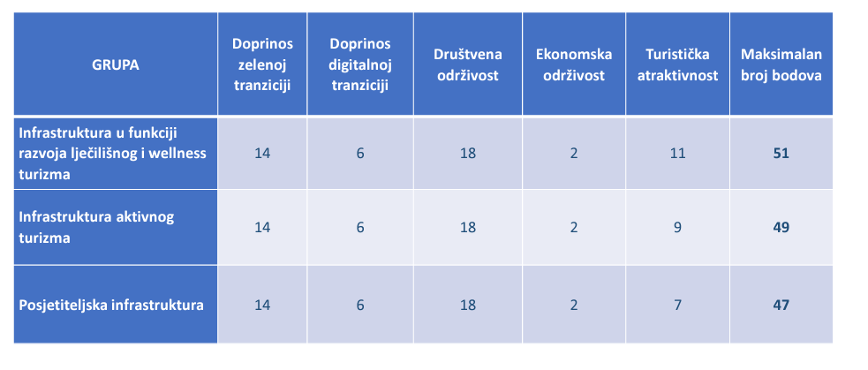
3.6. Ocjena kvalitete

Slide 41
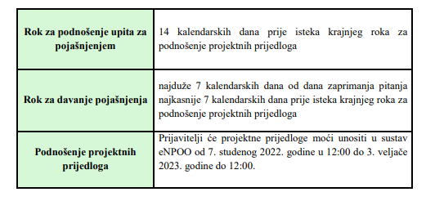
3.7. Važni indikativni vremenski rokovi

Slide 42
Informacije o Pozivu
https://fondovieu.gov.hr/pozivi
Nadležno tijelo: Ministarstvo turizma i sporta
Sva dokumentacija Poziva
Q&A
Prezentacije
Izmjene

Slide 43
Zahvaljujemo na pažnji!
https://www.razvojnaagencijazagreb.hr/
razvojna.agencija@zagreb.hr
Prilaz Ivana Visina 1-3 / 10 000 Zagreb, Hrvatska
Tel: +385 1 460 3482

